Slide 1
Конвертер валют.
Конвертер валют.
Автор: Супонова София Дмитриевна

Slide 2
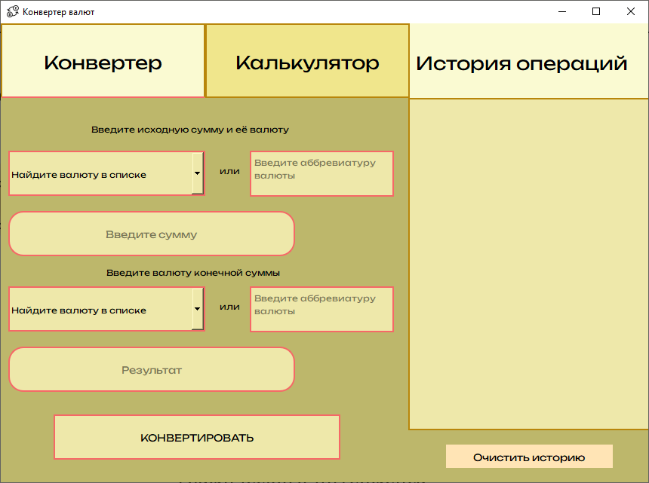
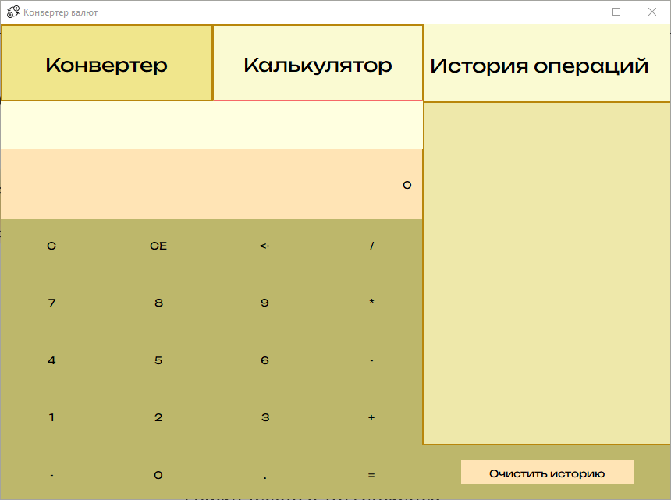
Идея проекта.
Цель проекта
Идея
Реализация
01
02
Облегчить процесс конвертации валют.
Создать простой в использовании конвертер валют с калькулятором.
03
Проект создан на базе языка Python при помощи графического интерфейса PyQT.

Slide 3
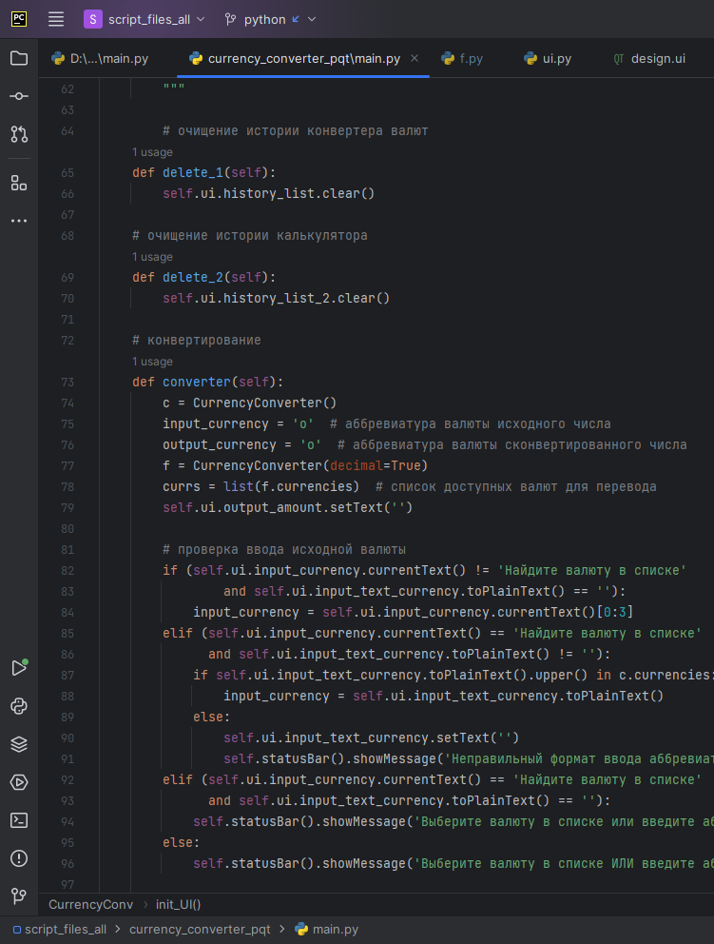
Использованные классы.
Основные классы: TabWidget, Combobox, PushButton, ListWidget, LineEdit
Структура: Программа состоит из двух вкладок – конвертер и калькулятор, списка истории.

Slide 4


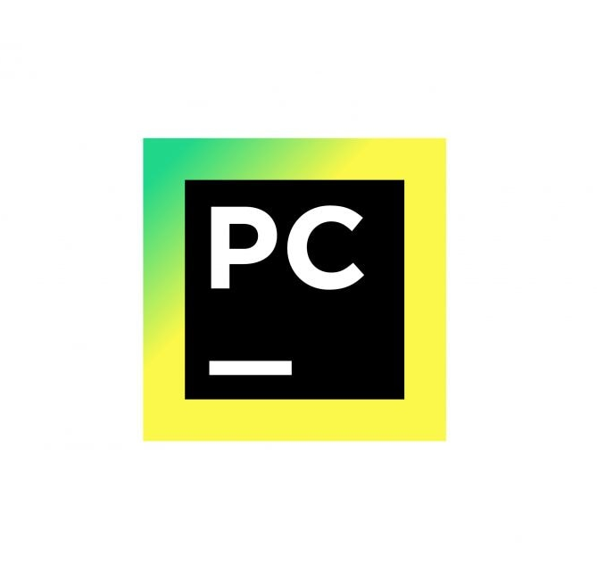



Использованные программы и библиотеки.
Библиотеки: PyQt5, sys, re, currency_converter
Программы: QtDesigner, PyCharm

Slide 5
Выводы и перспективы.
Выводы:
В проекте реализовано большинство задуманных функций. Конвертер валют выполняет свою задачу, как и калькулятор, удобный дизайн.
Перспективы:
Доработка калькулятора, ревью кода и его оптимизация, возможность выбирать дату курса, добавление простой БД, конвертация в большее кол-во валют.

Slide 6
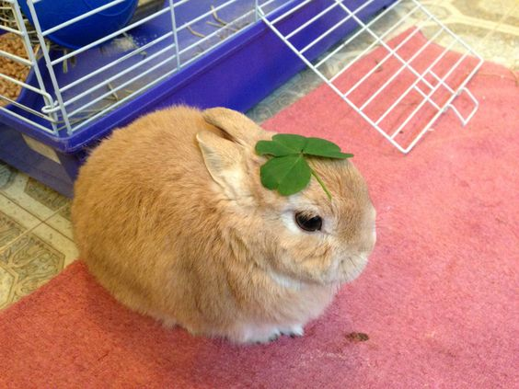
Удачи!
… и спасибо за внимание

